Slide 1
Плавлення і кристалізація речовин
Фазові переходи та їхні закономірності.
Проєкт з фізики Безклинського Олексія

Slide 2

План
Фазові переходи
Ключові терміни
Історичний розвиток
Теорія процесів
Порівняння явищ

Slide 3
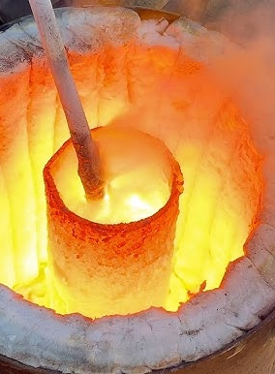
Фазові переходи речовин
Місце серед переходів
Плавлення і кристалізація — це переходи речовини між твердим і рідким станом без зміни її хімічного складу. Під час цього змінюється об’єм.
Кожна речовина має свою температуру плавлення (за сталого тиску), коли тверда і рідка фази існують разом у рівновазі. Під час самого переходу температура не змінюється, бо енергія йде на руйнування або утворення зв’язків між частинками — це прихована теплота.
Тиск може змінювати температуру плавлення. Наприклад, у льоду при більшому тиску вона знижується.
Плавлення потребує поглинання тепла, а кристалізація — його виділення.

Slide 4
Ключові терміни
Плавлення
Кристалізація
Плавлення — перехід твердого тіла в рідину за підведення теплоти. На рівноважній температурі руйнується далекопорядкова структура ґратки, а енергія йде на послаблення зв’язків, тому температура під час переходу майже стала
Кристалізація — перехід рідини в твердий стан із виділенням теплоти. Частинки впорядковуються, формується кристалічна ґратка, а надлишкова енергія відводиться. Процес часто починається із зародження кристалів на стінках, домішках або затравках
Температура плавлення
Прихована теплота
Температура плавлення — це значення температури T, при якому тверда і рідка фази речовини співіснують у термодинамічній рівновазі при певному тиску. Для чистих речовин вона є сталою величиною
Прихована теплота плавлення/кристалізації — кількість енергії, потрібна для переходу одиниці маси між фазами без зміни температури

Slide 5
Історичний розвиток
XVII ст.
XIX ст.
1900-ті
XX-XXI ст.
Перші уявлення
Термодинаміка
Фазові діаграми
Нуклеація і ріст
Формуються поняття про тепло та спостереження плавлення льоду.
Вводять ентальпію, ентропію та приховану теплоту фазових переходів.
Розвивають діаграми стану та правила рівноваги для сплавів і сумішей.
Пояснюють зародження, ріст кристалів і керування структурою матеріалів.

Slide 6
Теорія процесів
Термодинамічний опис
Кінетика та механізми
Термодинаміка пояснює плавлення і кристалізацію як перехід між фазами, при якому система прагне до мінімуму вільної енергії.
Температура плавлення — це момент, коли хімічні потенціали твердого і рідкого станів стають однаковими за певного тиску.
Кінетика процесів пояснює, чому реальні переходи фаз можуть відхилятися від рівноваги.
Рідина може переохолоджуватися, а тверде тіло — перегріватися, якщо немає центрів, з яких починається утворення нової фази.

Slide 7
Порівняння явищ
Таблиця показує ключові відмінності між плавленням і кристалізацією за напрямом теплообміну та зміною впорядкованості. Приклади і температури наведені для типових умов.
Ознака процесу | Плавлення | Кристалізація
Теплообмін | Теплота поглинається | Теплота виділяється
Ентропія системи | Ентропія зростає | Ентропія спадає
Типовий приклад | Лід → вода | Вода → лід
Типовий приклад | Залізо → розплавлене залізо | Розплавдене залізо → залізо

Slide 8
Дякую за увагу!

